Slide 1
BQ WHOLESALE
Mô tả tính năng: App Sỉ (Đại lý) & Web Admin
Hệ thống đặt đơn sỉ B2B — Giày BQ
Web dashboard (Sale/Quản lý) + App di động cho đại lý, cùng chia sẻ 1 quy trình nghiệp vụ:
đặt đơn theo size → kiểm hạn mức công nợ → duyệt/xử lý đơn → giao nhận → thanh toán.
App Sỉ
Web Admin
Đại lý tự đặt hàng, theo dõi đơn, công nợ
Sale/Quản lý duyệt đơn, tồn kho, đại lý, công nợ
BQ B2B — App Sỉ & Web Admin
1/17

Slide 2
Kiến trúc & luồng dữ liệu chung
App Sỉ và Web Admin dùng chung 1 nền tảng dữ liệu — mọi thay đổi ở 1 phía phản ánh ngay phía kia.
App Sỉ (đại lý)
Ứng dụng di động
Hệ thống xử lý
đơn hàng trung tâm
Cơ sở dữ liệu
chung
Trợ lý AI
Đại lý & Sale
Web Admin
Trang quản trị Sale/Quản lý
Nguyên tắc thiết kế:
● 1 nguồn dữ liệu đơn hàng, đại lý, công nợ, tồn kho — đại lý thấy gì, Sale/Quản lý thấy đúng cái đó, theo thời gian thực.
● Trợ lý AI có 2 vai riêng biệt: phục vụ đại lý trong App Sỉ, và phục vụ Sale/Quản lý trong Web Admin (phạm vi dữ liệu khác nhau).
● Dữ liệu hiện là dữ liệu mẫu demo — sẵn sàng thay bằng dữ liệu ERP/CRM thật mà không đổi quy trình nghiệp vụ.
BQ B2B — App Sỉ & Web Admin
2/17

Slide 3
Phần 1 · App Sỉ (Đại lý)
Ứng dụng di động cho đại lý — tự đặt hàng, theo dõi đơn, quản lý công nợ
3/17

Slide 4
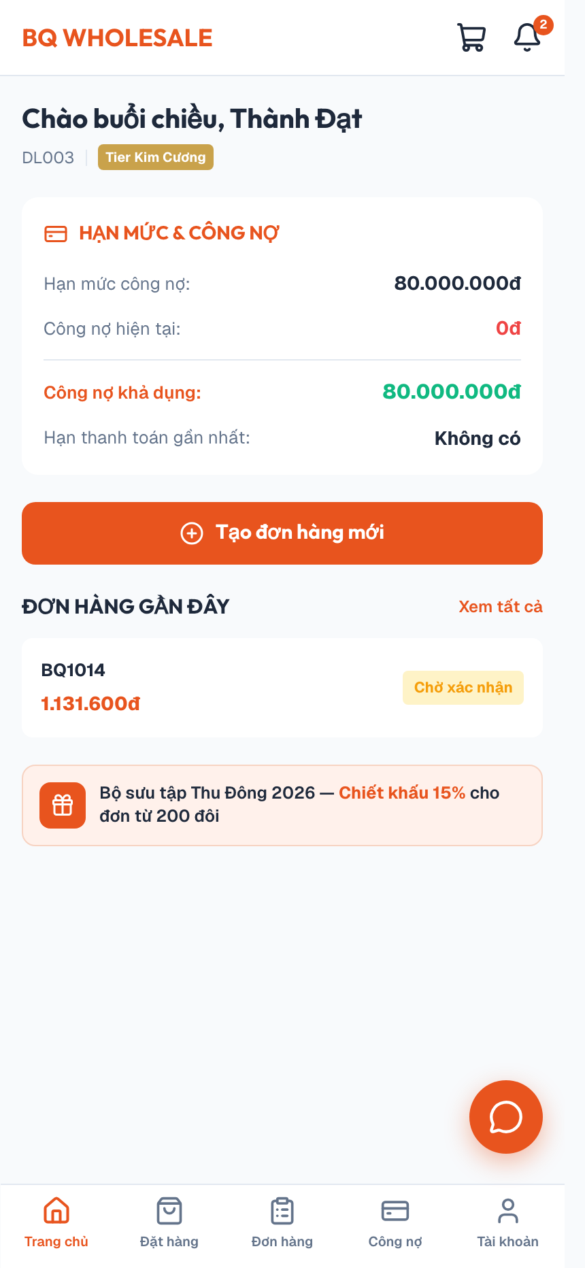
APP SỈ · 01
Trang chủ & Điều hướng nhanh
Bức tranh tổng quan của đại lý ngay khi mở app
● Chào theo khung giờ, hiện tên/mã đại lý + bậc chiết khấu (Đồng/Bạc/Vàng/Kim Cương).
● Thẻ Hạn mức & Công nợ: tổng, đã dùng, khả dụng, hạn thanh toán gần nhất.
● Nút “Tạo đơn hàng mới” + 3 đơn gần nhất kèm trạng thái theo màu.
● Thanh điều hướng 5 mục; chuông thông báo & giỏ hàng có huy hiệu số lượng.
BQ B2B — App Sỉ & Web Admin · App Sỉ
4/17

Slide 5
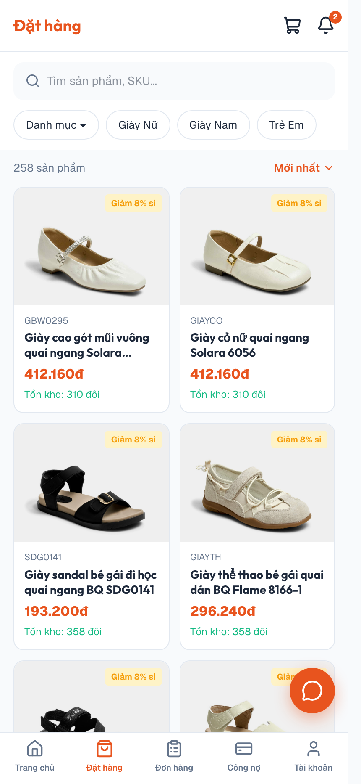
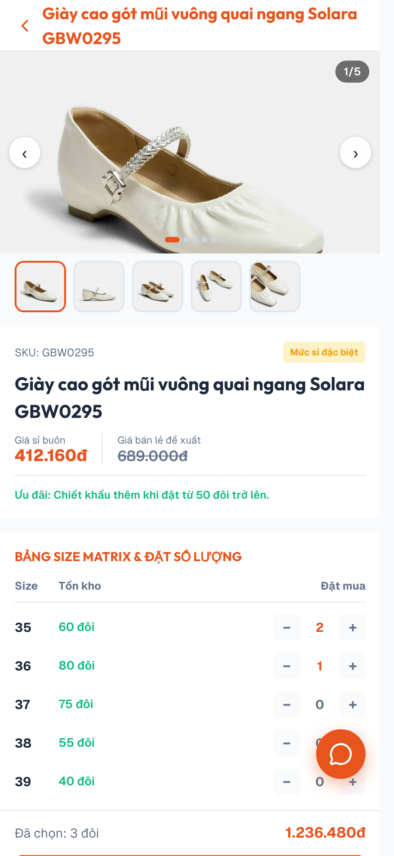
APP SỈ · 02
Danh mục & Đặt hàng theo Size Matrix
Lõi nghiệp vụ đặt đơn sỉ của đại lý
● Danh sách sản phẩm: tìm kiếm, lọc danh mục, sắp xếp — giá đã theo bậc đại lý.
● Chi tiết sản phẩm: gallery nhiều góc, giá sỉ song song giá lẻ đề xuất.
● Bảng Size Matrix: tồn kho thực tế từng size, cảnh báo sắp hết/hết hàng, +/- số lượng.
● Tự tính tổng đôi, tổng tiền, chiết khấu và khấu trừ hạn mức ngay khi chọn.
BQ B2B — App Sỉ & Web Admin · App Sỉ
5/17

Slide 6
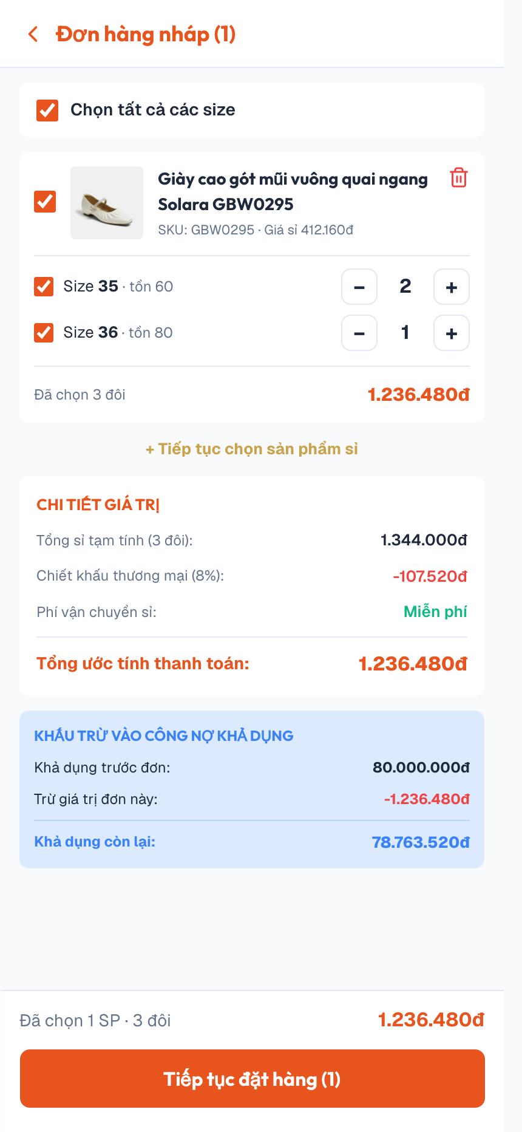
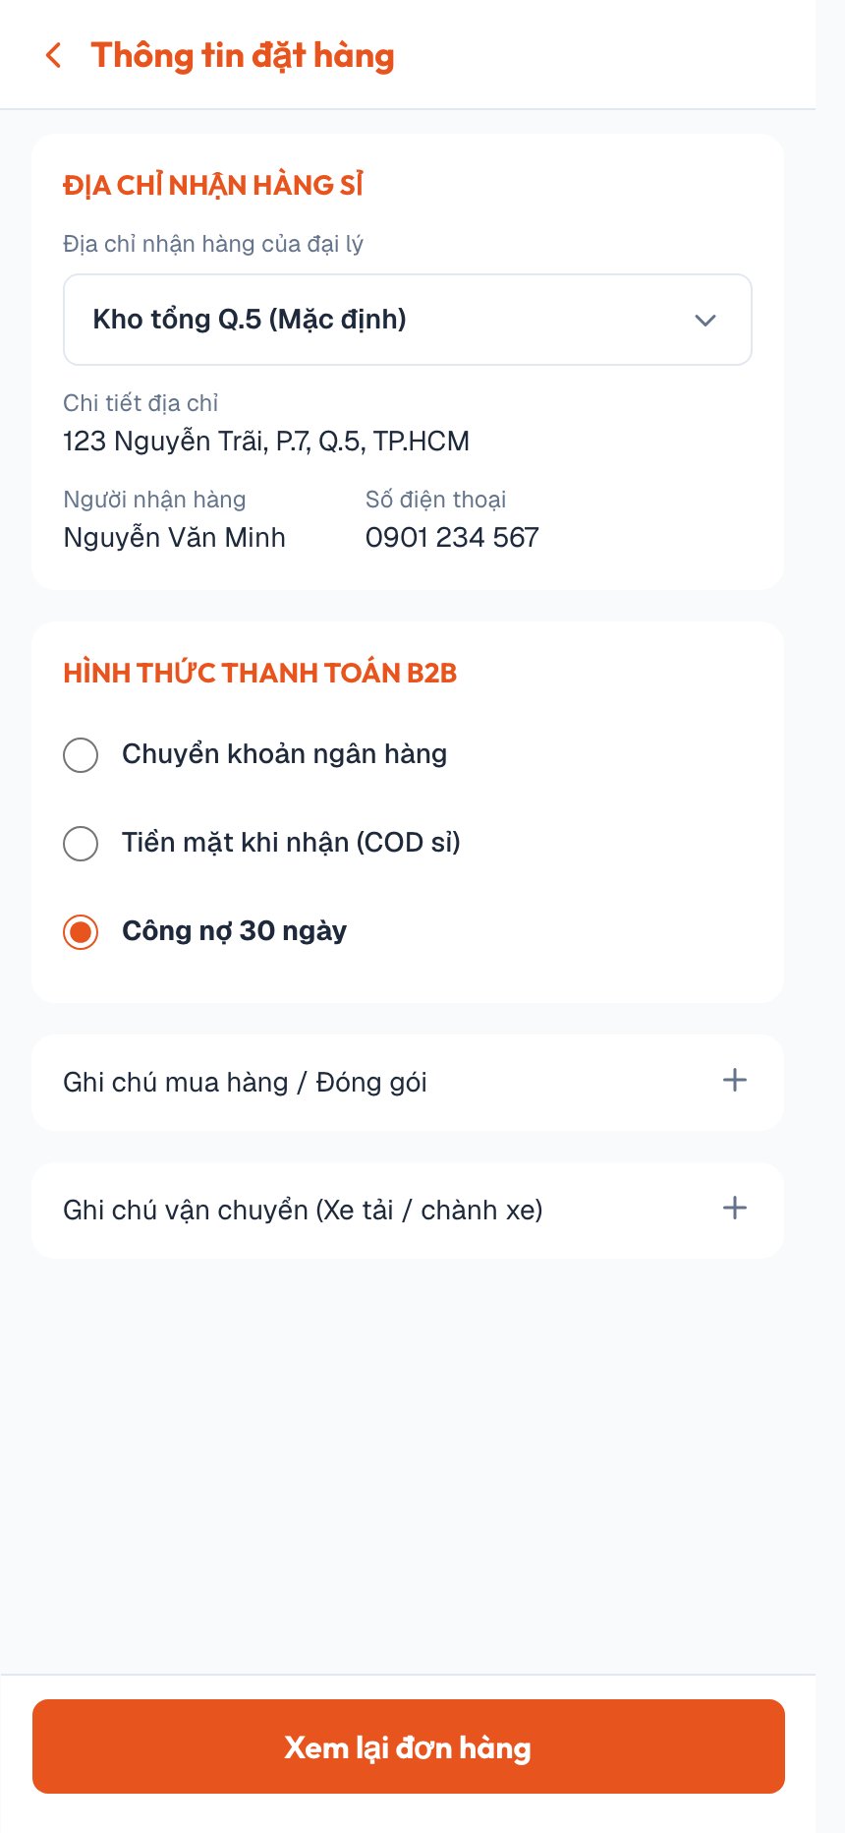
APP SỈ · 03
Checkout & Xác nhận đơn B2B
Từ giỏ hàng tới đơn hàng chính thức
● Chọn kho nhận hàng trong sổ địa chỉ B2B, hiện người nhận & SĐT.
● 3 hình thức thanh toán: chuyển khoản, COD sỉ, công nợ 30 ngày (mặc định).
● Ghi chú mua hàng & vận chuyển tuỳ chọn.
● Xem lại toàn bộ đơn trước khi gửi; trang thành công hiện mã đơn & thời gian xử lý dự kiến.
BQ B2B — App Sỉ & Web Admin · App Sỉ
6/17

Slide 7
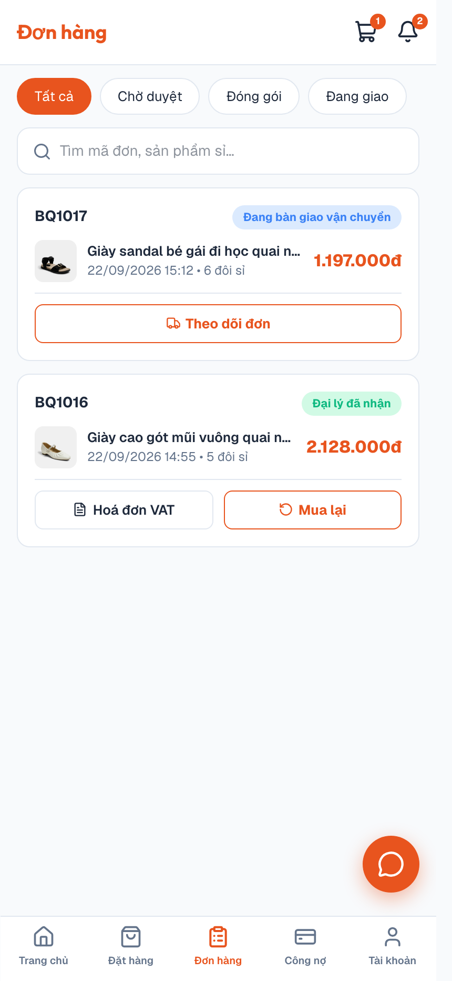
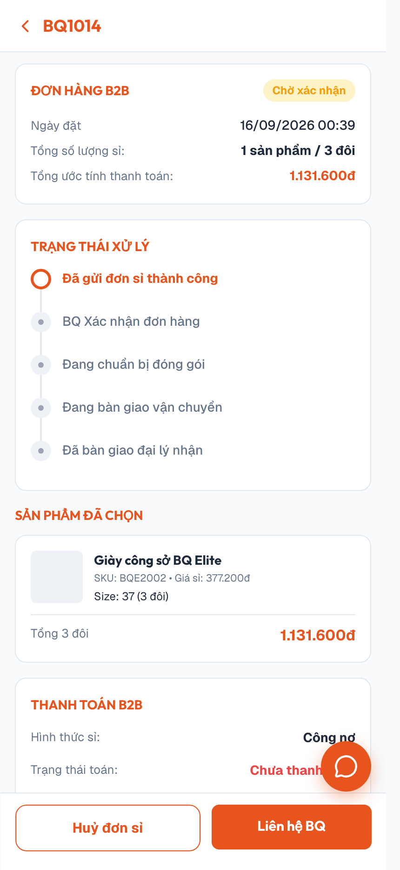
APP SỈ · 04
Theo dõi đơn hàng & Hoá đơn VAT
Quản lý vòng đời đơn sau khi đặt
● Danh sách đơn có tab lọc trạng thái, tìm theo mã/sản phẩm, tự làm mới mỗi 4s.
● Timeline 5 bước theo dõi đơn từ gửi đến nhận hàng.
● Đại lý tự bấm “Đã nhận hàng”; huỷ đơn hoàn ngay hạn mức.
● “Mua lại” tạo giỏ hàng y hệt đơn cũ; xuất hoá đơn VAT dạng PDF.
BQ B2B — App Sỉ & Web Admin · App Sỉ
7/17

Slide 8
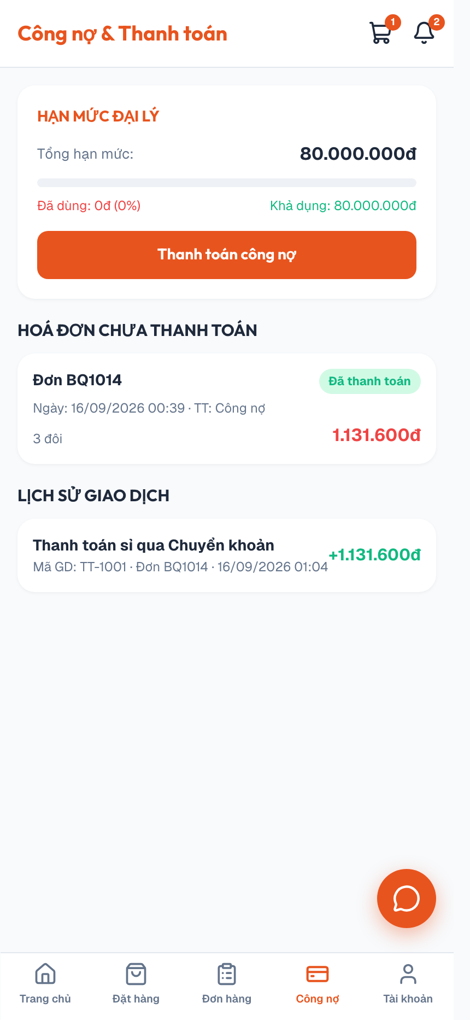
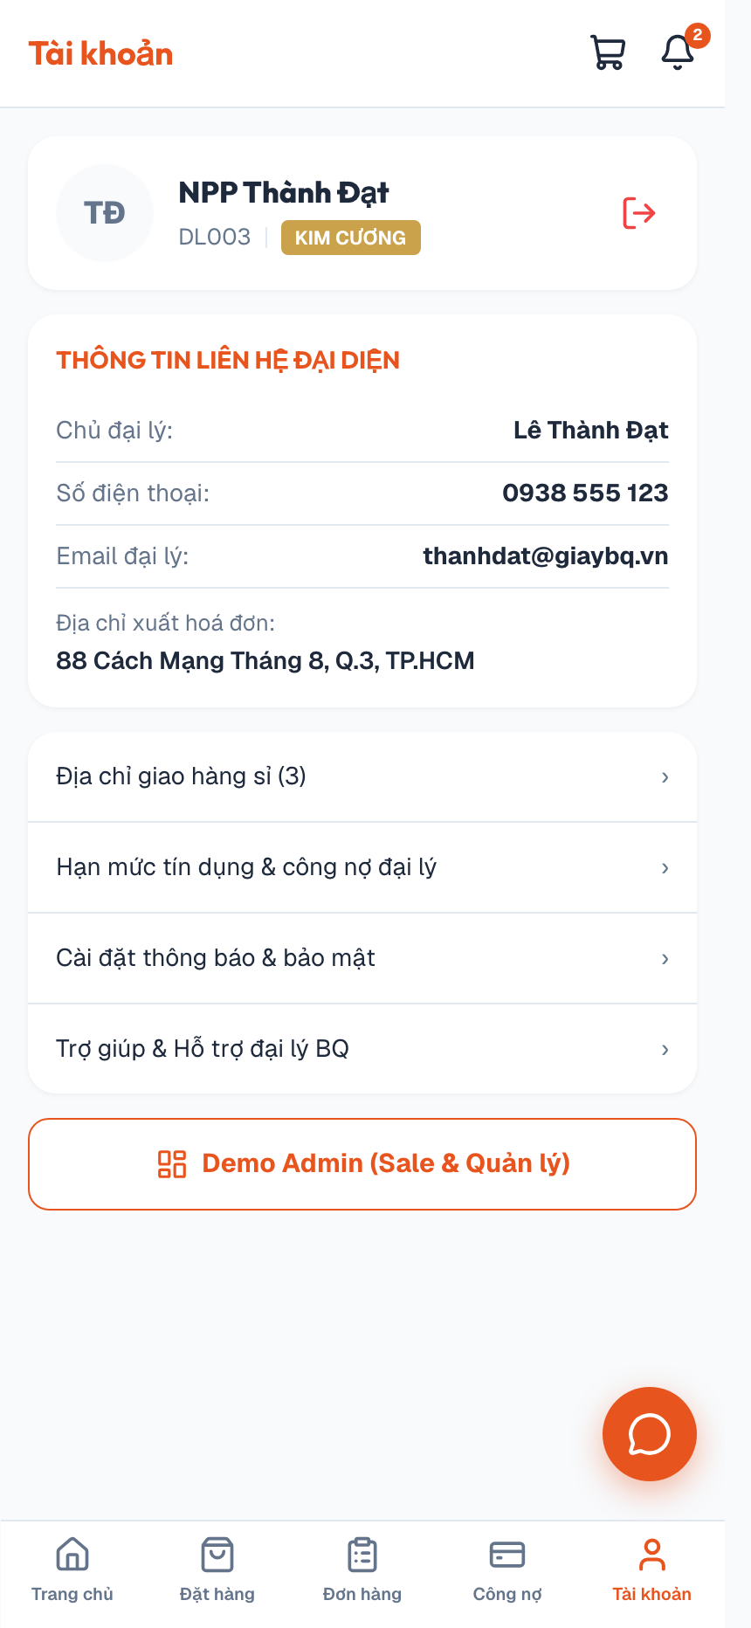
APP SỈ · 05
Công nợ & Hồ sơ đại lý
Theo dõi hạn mức và quản lý thông tin đại lý
● Hạn mức tín dụng: tổng, đã dùng, khả dụng — thanh tiến trình trực quan, nút thanh toán công nợ.
● Danh sách hoá đơn chưa thanh toán + lịch sử giao dịch đầy đủ.
● Hồ sơ đại diện đại lý: chủ đại lý, số điện thoại, email, địa chỉ xuất hoá đơn.
● Sổ địa chỉ giao hàng (thêm/sửa/xoá/đặt mặc định), cài đặt thông báo, đăng xuất.
BQ B2B — App Sỉ & Web Admin · App Sỉ
8/17

Slide 9
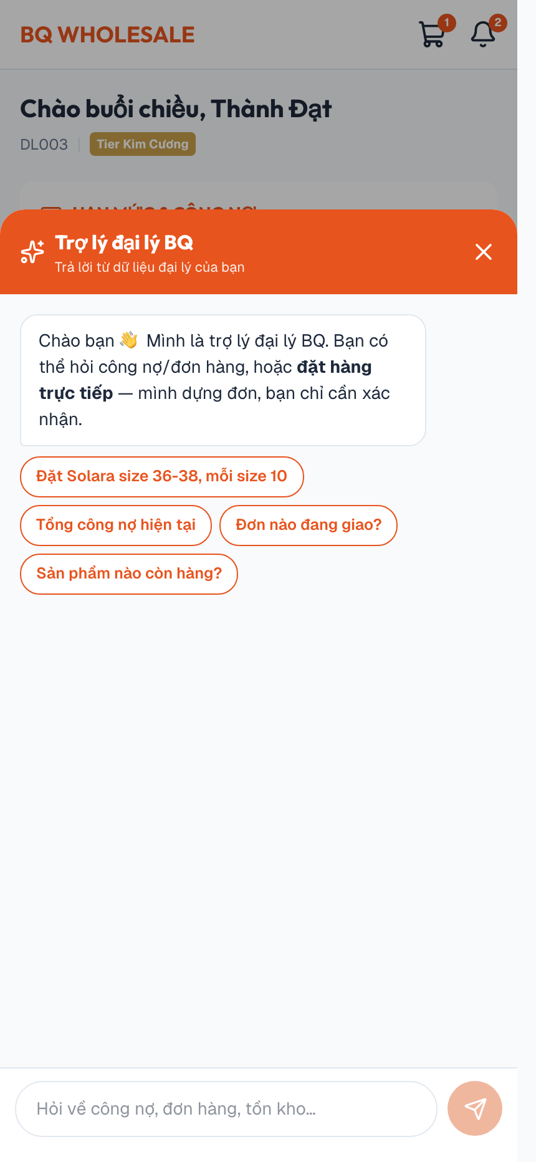
APP SỈ · 06
Trợ lý AI đặt hàng
Đặt đơn nhanh bằng chat, không cần thao tác tay từng bước
● Chat nổi trên mọi trang (trừ lúc thanh toán) — hỏi đáp công nợ, đơn hàng bằng ngôn ngữ tự nhiên.
● Dựng sẵn đơn nháp ngay từ câu lệnh, ví dụ: “Đặt Solara size 36-38, mỗi size 10”.
● Đại lý chỉ cần xem lại và bấm xác nhận — nhanh hơn nhiều so với chọn từng sản phẩm, từng size.
● Nếu đơn vượt hạn mức công nợ, trợ lý báo ngay để đại lý biết cần thanh toán trước.
BQ B2B — App Sỉ & Web Admin · App Sỉ
9/17

Slide 10
Phần 2 · Web Admin
Dashboard cho Sale & Quản lý — vận hành, duyệt đơn, kiểm soát tồn kho & công nợ
10/17

Slide 11
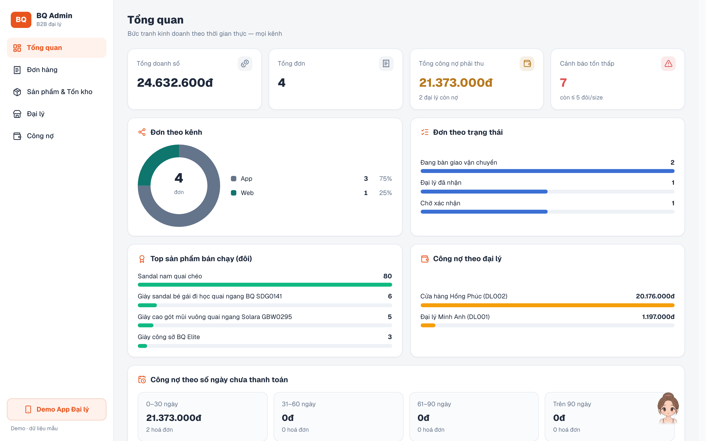
WEB ADMIN · 01
Tổng quan kinh doanh
Bức tranh kinh doanh theo thời gian thực — mọi kênh
● 4 chỉ số chính theo thời gian thực: tổng doanh số, tổng đơn, tổng công nợ phải thu, cảnh báo tồn kho thấp.
● Biểu đồ đơn theo kênh (App/Web/Facebook/AI Chat) và theo trạng thái xử lý.
● Top sản phẩm bán chạy, công nợ theo từng đại lý.
● Công nợ theo nhóm số ngày quá hạn (0–30 / 31–60 / 61–90 / trên 90 ngày) — tự cảnh báo đỏ khi quá hạn.
BQ B2B — App Sỉ & Web Admin · Web Admin
11/17

Slide 12
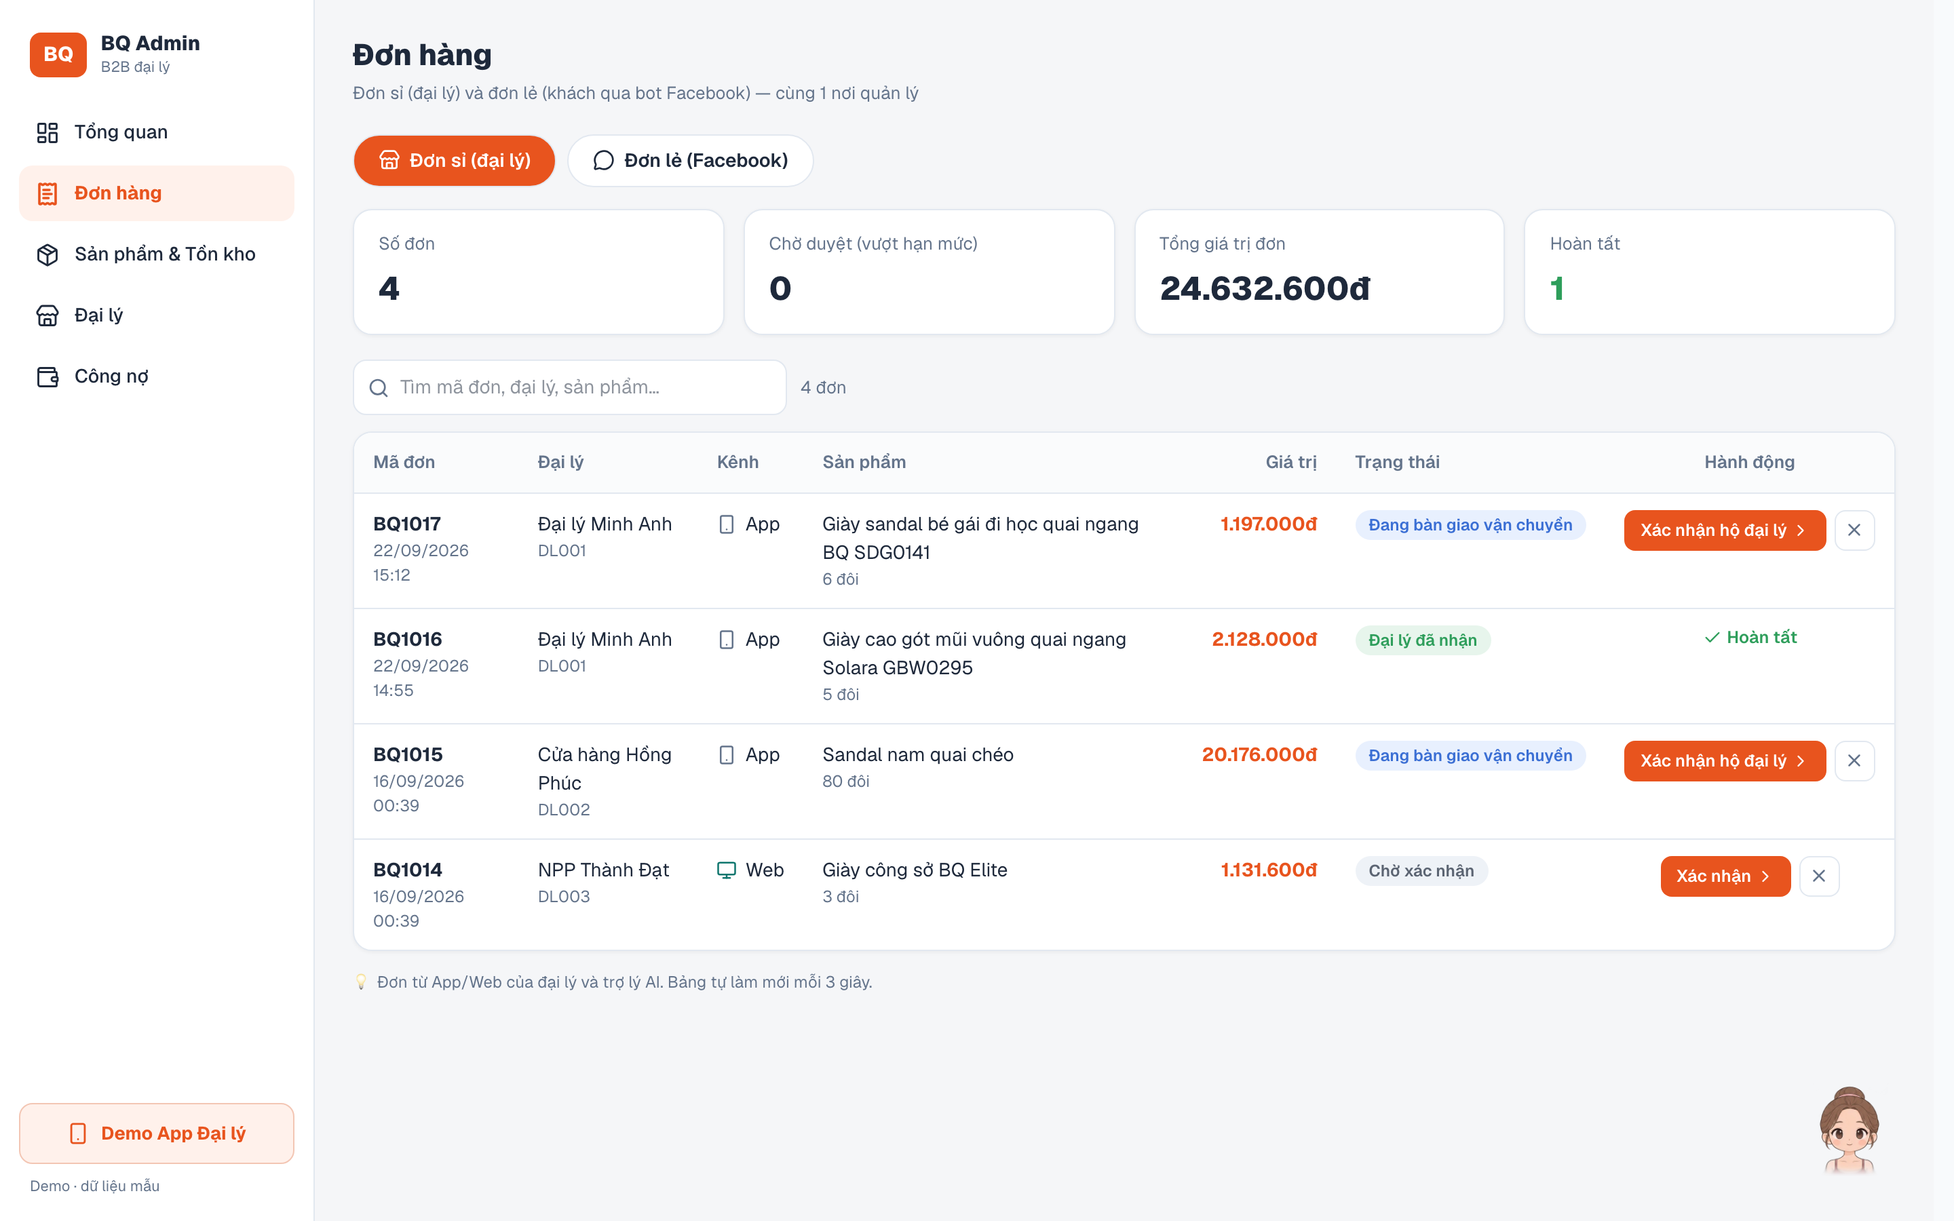
WEB ADMIN · 02
Quản lý Đơn hàng
Trung tâm xử lý đơn cho cả kênh sỉ và khách lẻ
● Gộp 2 nguồn đơn trong 1 nơi quản lý: Đơn sỉ (đại lý) và Đơn lẻ (khách qua Facebook).
● Đơn vượt hạn mức công nợ cần Sale/Quản lý Duyệt hoặc Từ chối trước khi xử lý tiếp.
● Chuyển đơn qua từng bước trạng thái (xác nhận → đóng gói → bàn giao → hoàn tất) hoặc huỷ đơn.
● Đơn lẻ có khách đang than phiền được đánh dấu cảnh báo riêng; bảng tự làm mới, tìm nhanh theo mã/đại lý/sản phẩm.
BQ B2B — App Sỉ & Web Admin · Web Admin
12/17

Slide 13
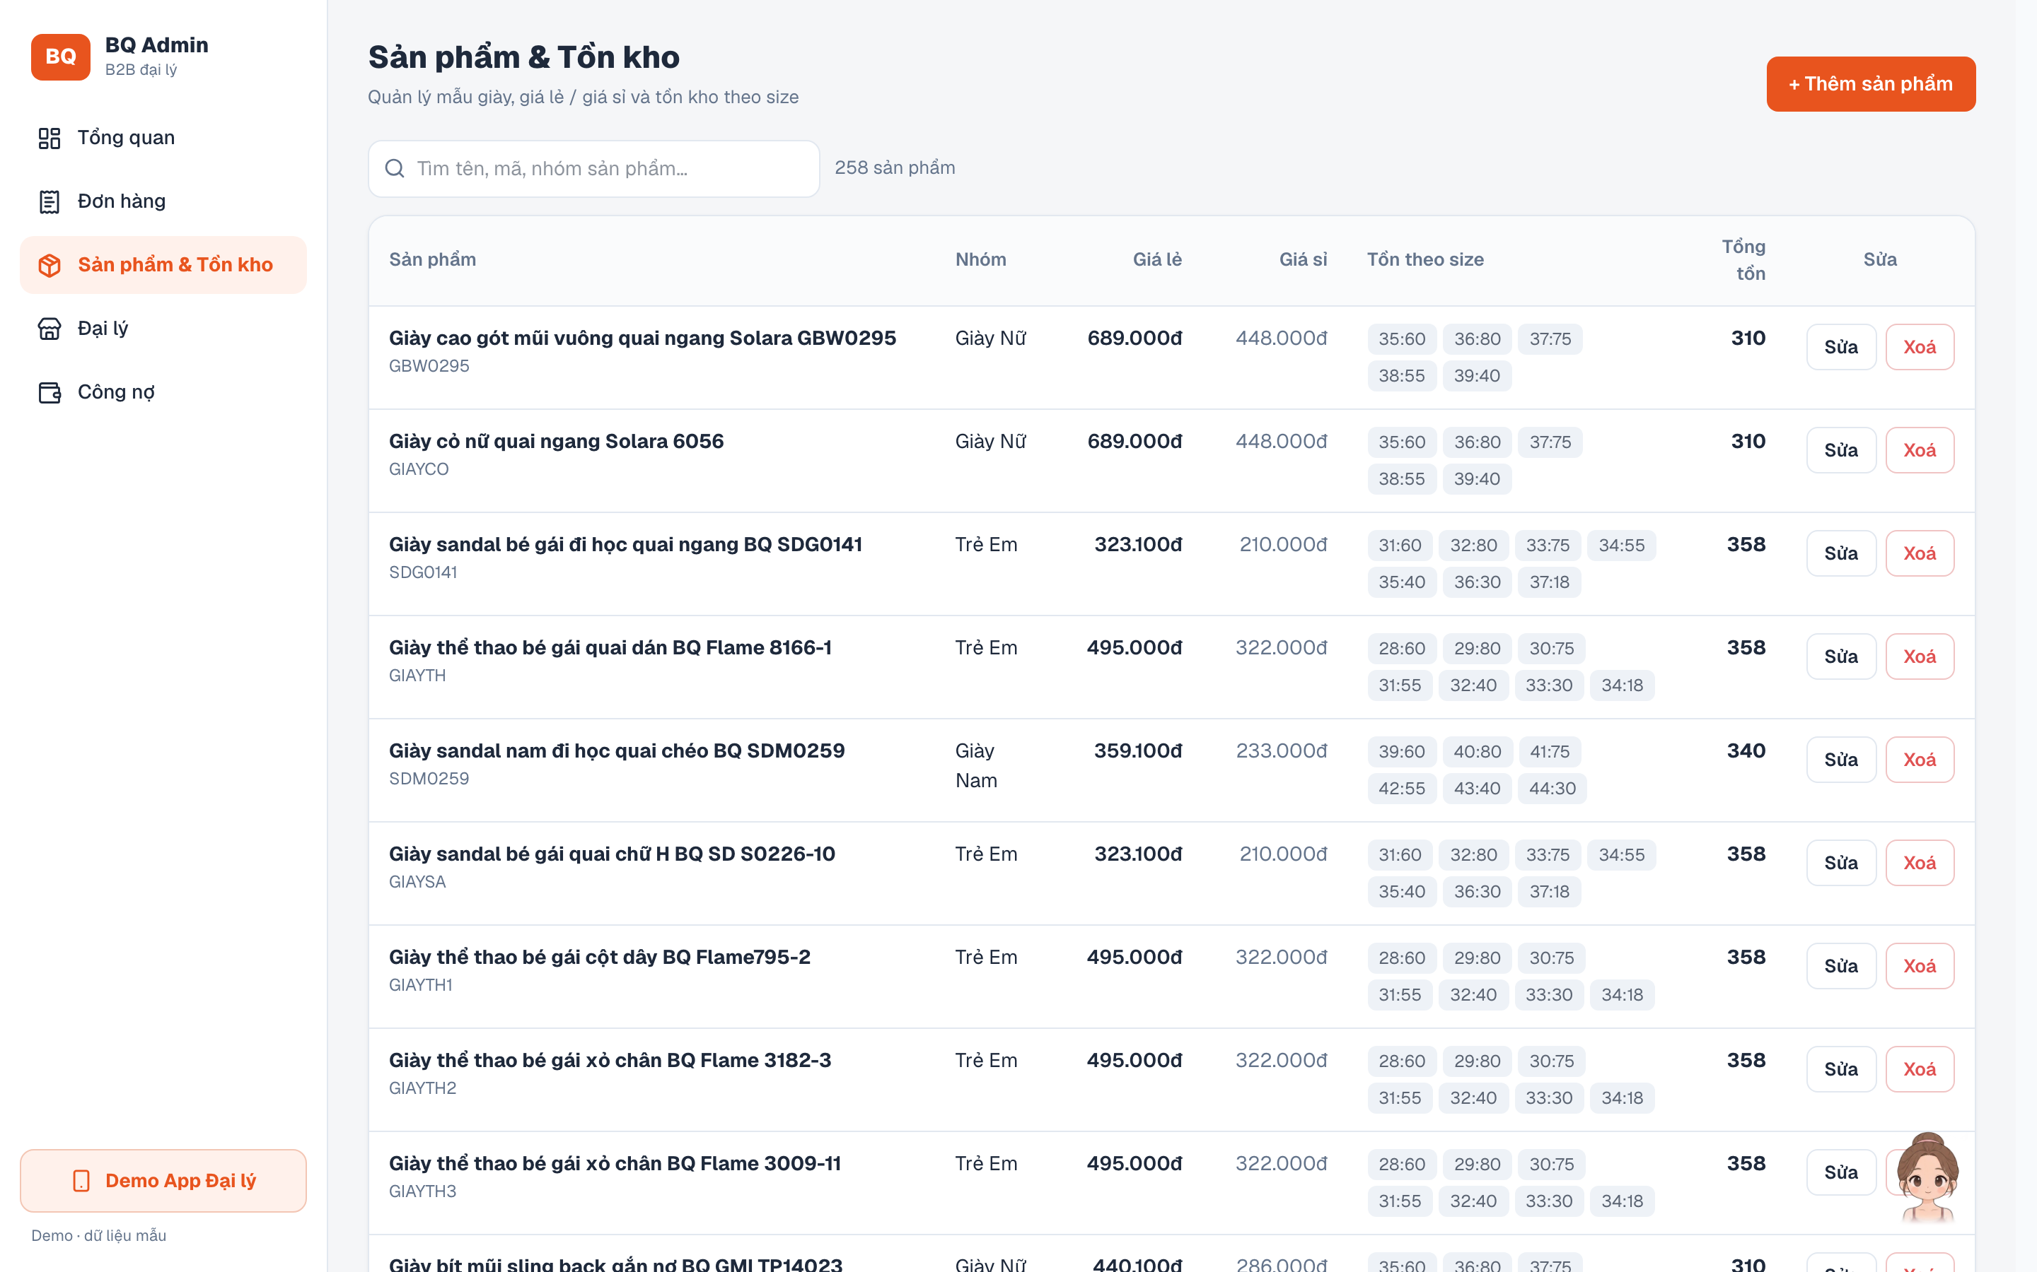
WEB ADMIN · 03
Sản phẩm & Tồn kho
Quản trị danh mục sản phẩm và tồn kho theo size
● Danh sách đầy đủ: giá lẻ, giá sỉ, tồn kho theo từng size.
● Cảnh báo màu khi tồn kho thấp (≤5 đôi) hoặc hết hàng.
● Thêm, sửa, xoá sản phẩm qua cửa sổ popup — nhập tồn kho nhanh theo cú pháp “size:số lượng”.
● Tìm kiếm theo tên, mã sản phẩm, nhóm hàng.
BQ B2B — App Sỉ & Web Admin · Web Admin
13/17

Slide 14
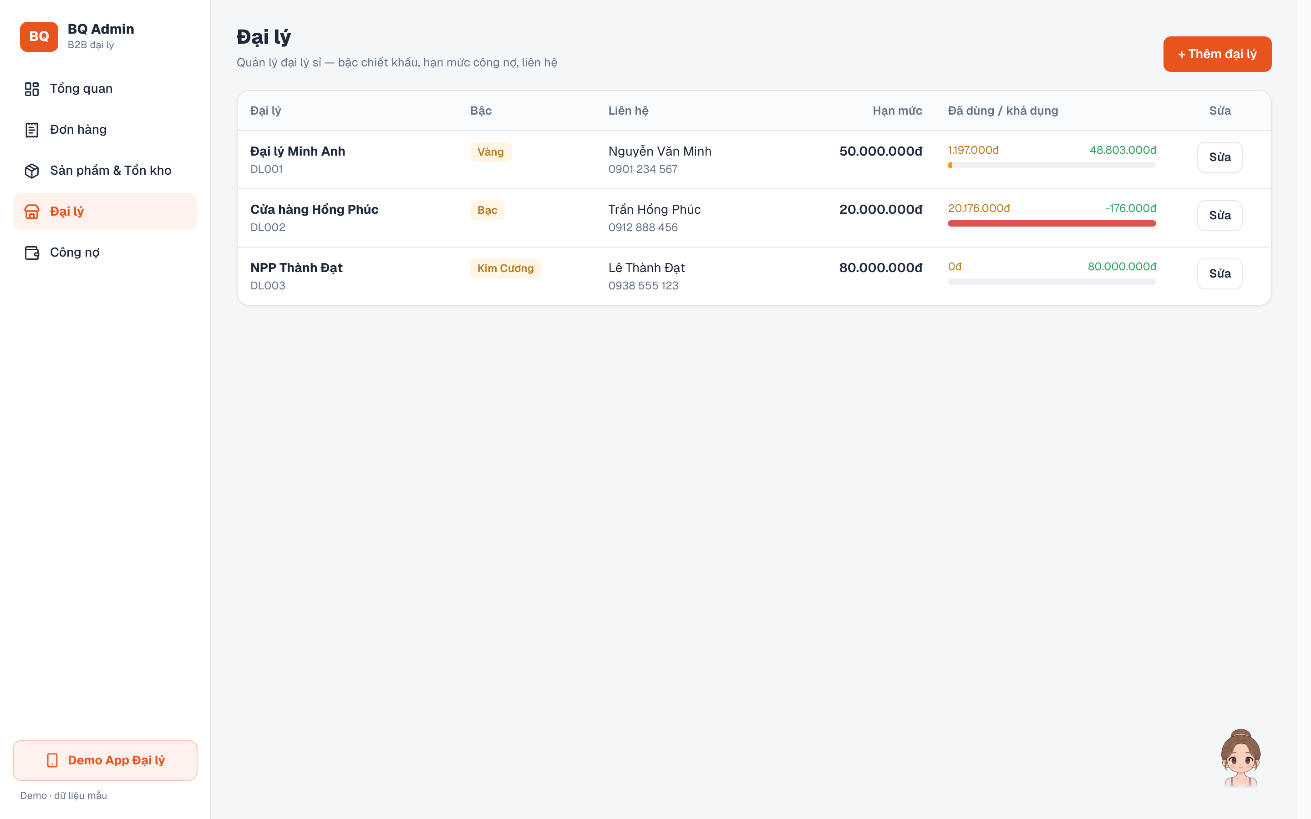
WEB ADMIN · 04
Quản lý Đại lý
Hồ sơ, bậc chiết khấu và hạn mức công nợ từng đại lý
● Danh sách đại lý kèm bậc chiết khấu (Đồng/Bạc/Vàng/Kim Cương).
● Thanh tiến trình trực quan hạn mức công nợ đã dùng/khả dụng, cảnh báo khi gần chạm hạn mức.
● Thêm đại lý mới hoặc sửa bậc, hạn mức, người phụ trách qua cửa sổ popup.
● Dữ liệu đồng bộ ngay với App Sỉ — đại lý luôn thấy đúng hạn mức Sale vừa cập nhật.
BQ B2B — App Sỉ & Web Admin · Web Admin
14/17

Slide 15
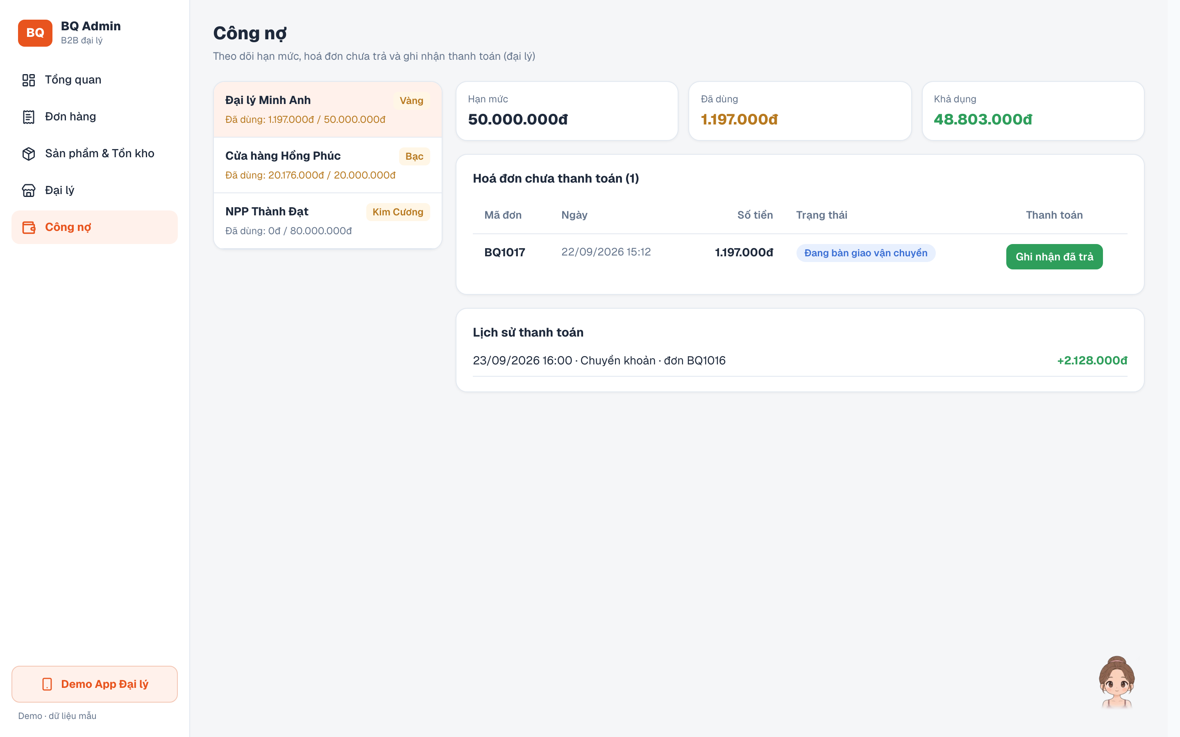
WEB ADMIN · 05
Quản lý Công nợ
Theo dõi hạn mức, hoá đơn chưa trả và ghi nhận thanh toán
● Chọn 1 đại lý để xem chi tiết: hạn mức, đã dùng, khả dụng.
● Danh sách hoá đơn chưa thanh toán, nút “Ghi nhận đã trả” xác nhận thanh toán thủ công.
● Lịch sử giao dịch đầy đủ theo thời gian.
● Dùng chung dữ liệu với App Sỉ — cập nhật phản ánh ngay lập tức cho đại lý.
BQ B2B — App Sỉ & Web Admin · Web Admin
15/17

Slide 16
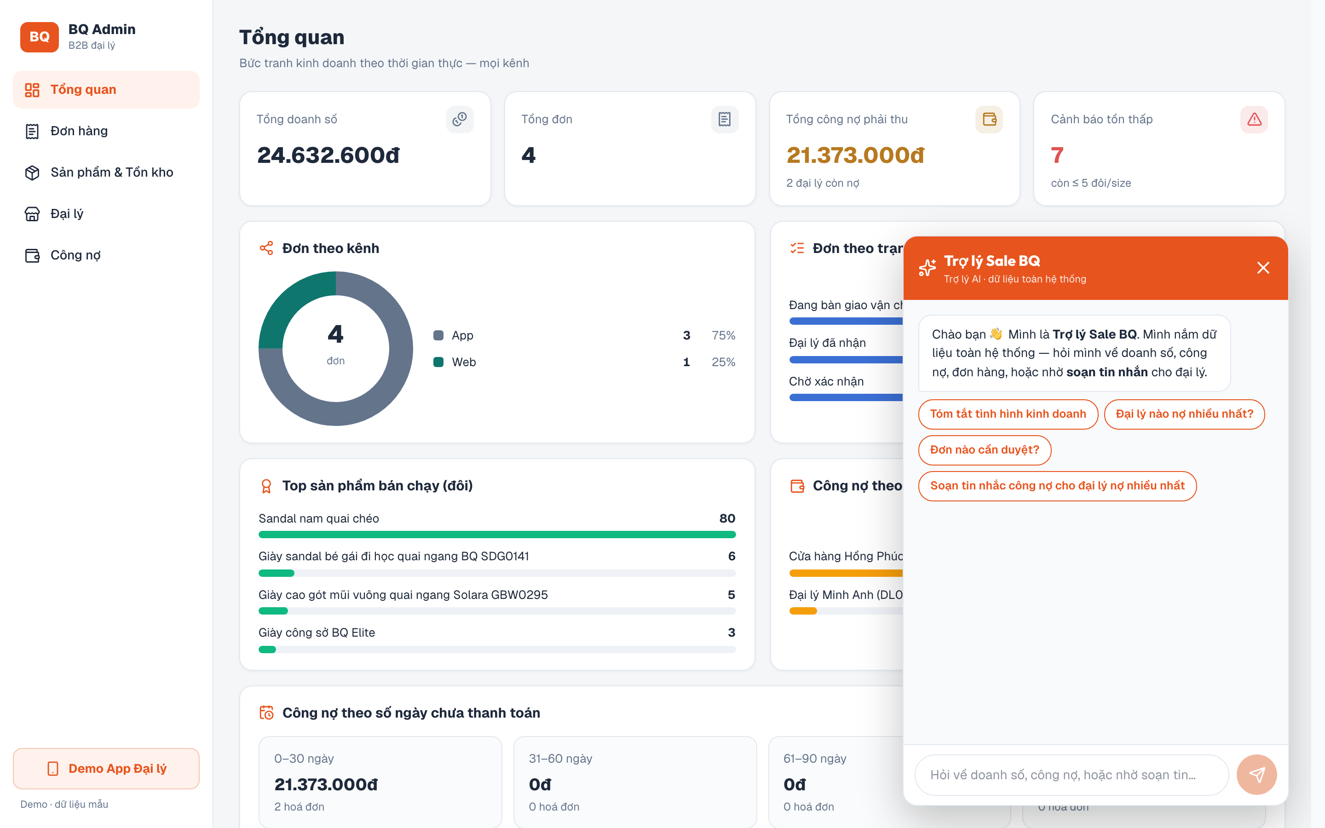
WEB ADMIN · 06
Trợ lý AI cho Sale & Quản lý
Mascot chat nổi, nắm toàn bộ dữ liệu hệ thống
● Mascot nổi, kéo-thả vị trí, mở chat riêng cho Sale/Quản lý.
● Trả lời tổng hợp: tình hình kinh doanh, đại lý nợ nhiều nhất, đơn cần duyệt.
● Soạn sẵn tin nhắn nhắc công nợ gửi đại lý cụ thể.
● Thấy dữ liệu toàn hệ thống (mọi đại lý) — phạm vi truy vấn rộng hơn trợ lý phía đại lý.
BQ B2B — App Sỉ & Web Admin · Web Admin
16/17

Slide 17
WEB ADMIN · 07 · ĐỀ XUẤT
Nhập đơn hàng loạt từ Excel/Word
Sale đặt hộ đại lý với số lượng lớn — thay vì đại lý phải nhập tay từng dòng sản phẩm
● Sale tải lên file Excel/Word chứa danh sách SKU + size + số lượng, đặt hộ cho 1 đại lý cụ thể.
● Hệ thống đọc file, đối chiếu SKU/size với tồn kho thực tế — báo rõ dòng nào sai mã hoặc hết hàng.
● Màn xem trước (preview) toàn bộ đơn trước khi xác nhận: tổng tiền, chiết khấu theo bậc, khấu trừ hạn mức công nợ của đại lý.
● Xác nhận 1 lần tạo đơn hàng loạt — tiết kiệm thời gian so với đặt tay từng sản phẩm, từng size.
● Có file Excel mẫu (template) chuẩn để tải về, điền sẵn — giảm sai sót định dạng khi nhập liệu.
Bước 1 · Tải lên file Excel/Word
Danh sách SKU · size · số lượng
📄
🔎
Bước 2 · Hệ thống kiểm tra
Đối chiếu tồn kho, báo lỗi dòng sai
👁
Bước 3 · Xem trước đơn hàng
Tổng tiền · chiết khấu · hạn mức
✅
Bước 4 · Xác nhận, tạo đơn loạt
Ghi thẳng vào hệ thống cho đại lý
BQ B2B — App Sỉ & Web Admin · Web Admin
17/17

